Slide 1


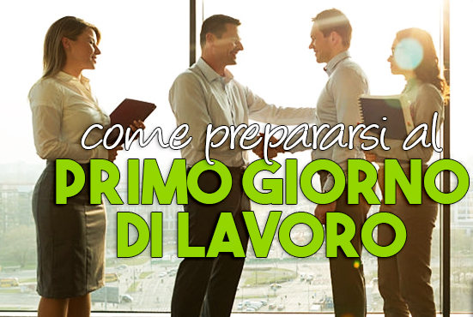
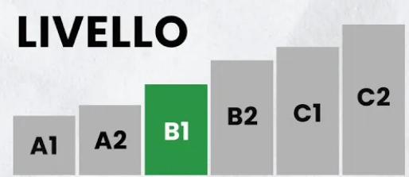
La giornata di
Luca
LEZIONE 2 - CONVERSAZIONE
IL PRIMO GIORNO DI LAVORO

Slide 2
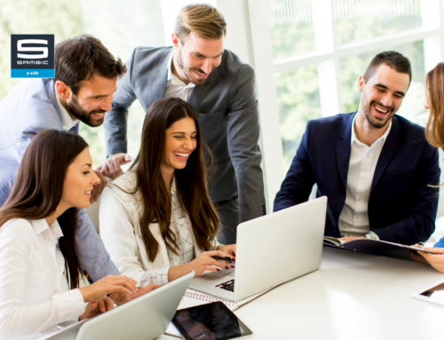
Luca ha iniziato un nuovo lavoro in un piccolo ufficio nel centro della città.
Era molto contento ma anche un po’ nervoso perché era il suo primo giorno.

Slide 3
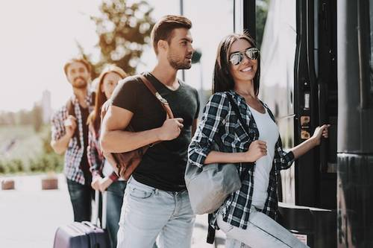
La mattina si è svegliato presto e ha fatto colazione con abbastanza calma.
Poi ha preso l’autobus perché l’ufficio non è vicino a casa sua.
In realtà è molto lontano.

Slide 4
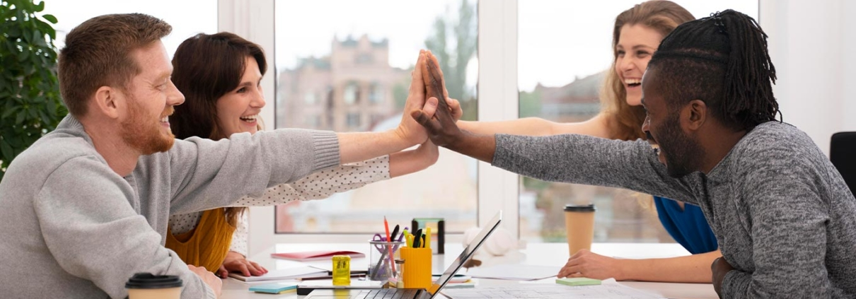
Quando arrivò in Azienda, il suo capo lo ha salutato con un sorriso molto amichevole.
Dopo ha presentato Luca ai suoi nuovi colleghi di lavoro.
Tutti lo salutarono con una stretta di mano.

Slide 5
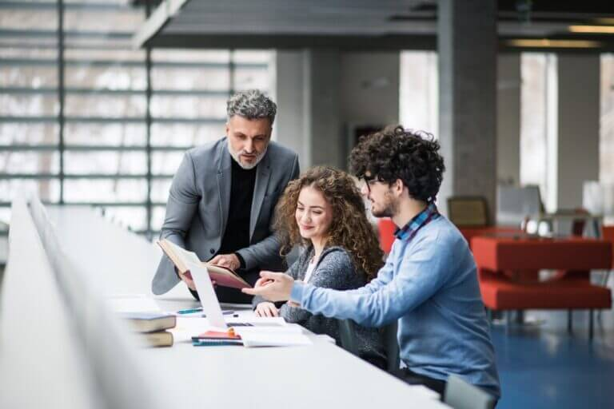
Tutti erano gentile e molto disponibile.
Una collega di nome Sara gli ha mostrato l’ufficio, suo tavolo e il suo Computer.

Slide 6
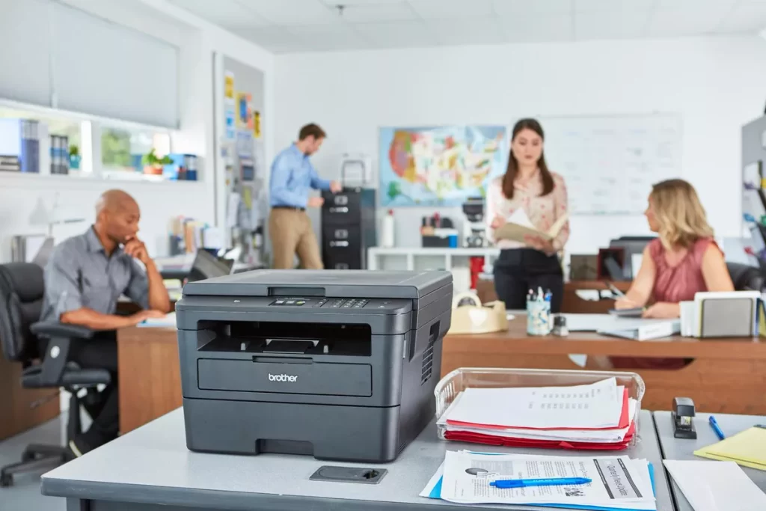
Gli ha spiegato dove sono la cucina, la stampante e la sala riunione.
Durante la mattina
Luca ha letto alcune email e ha imparato a usare un nuovo programma.

Slide 7
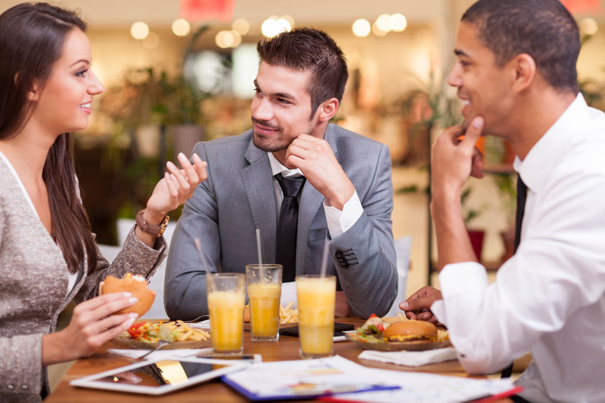
All’inizio era un po’ difficile, ma dopo qualche minuto, ha capito meglio.
A mezzogiorno,
Luca ha pranzato con due colleghi in un piccolo bar vicino all’ufficio.

Slide 8
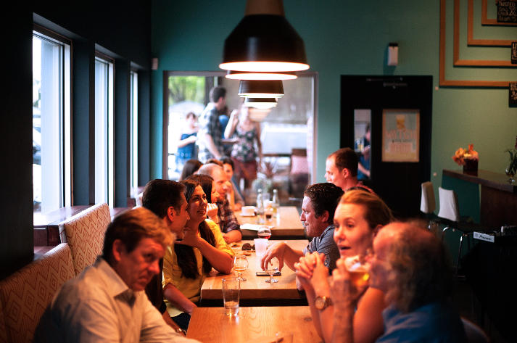
Hanno parlato di lavoro ma anche della città e dei loro hobby.
Ancora hanno parlato del futuro, degli studi universitari e della possibilità di avere un giorno una famiglia.
È stato meraviglioso...

Slide 9
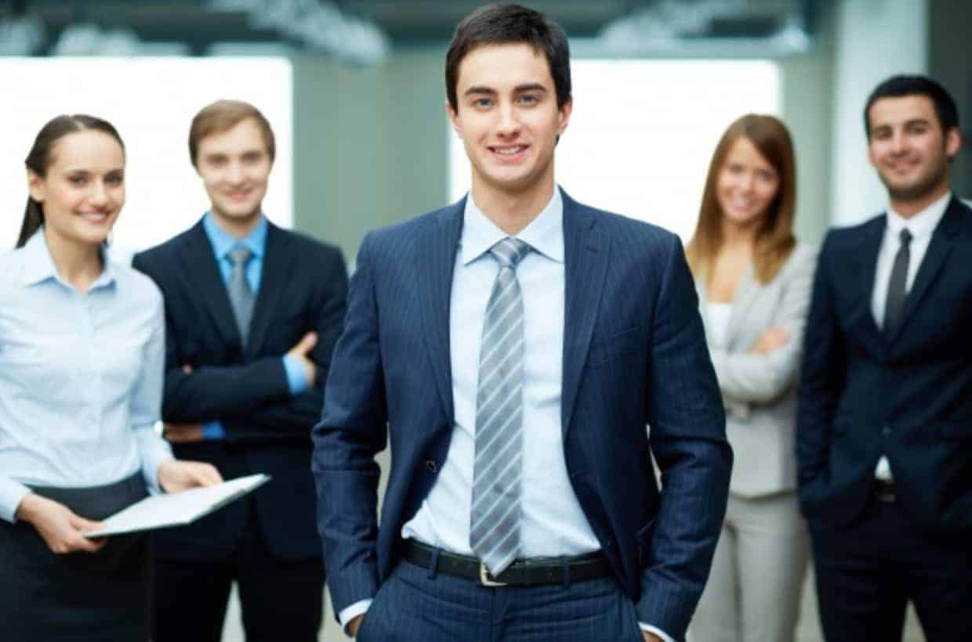
Alla fine della giornata
Luca era stanco ma molto soddisfatto.
Il primo giorno di lavoro è sempre molto speciale, perché tutto è nuovo e interessante.

